Slide 1
主要战略思想和举措

Slide 2
历史上每一次制造技术和制造系统的革命都会重塑全球产业竞争格局， 如大规模生产成就了
美国工业强国的地位，柔性制造实现了日本制造业的赶超。 对于经济总量世界第二、正面临转型升级重大任务的中国而言，无论是否同意“第三次工业革命”这种提法，都要对这种工业发展变革趋势的本质特征及其可能产生的影响进行深入研究， 以未雨绸缪地提出未来中国经济发展战略调整的方向，做好前瞻性的战略部署和政策准备，保证中国经济的长期健康可持续发展。
“第三次工业革命”与中国经济发展战略调整——技术经济范式转变的视角
黄群慧， 贺 俊

Slide 3
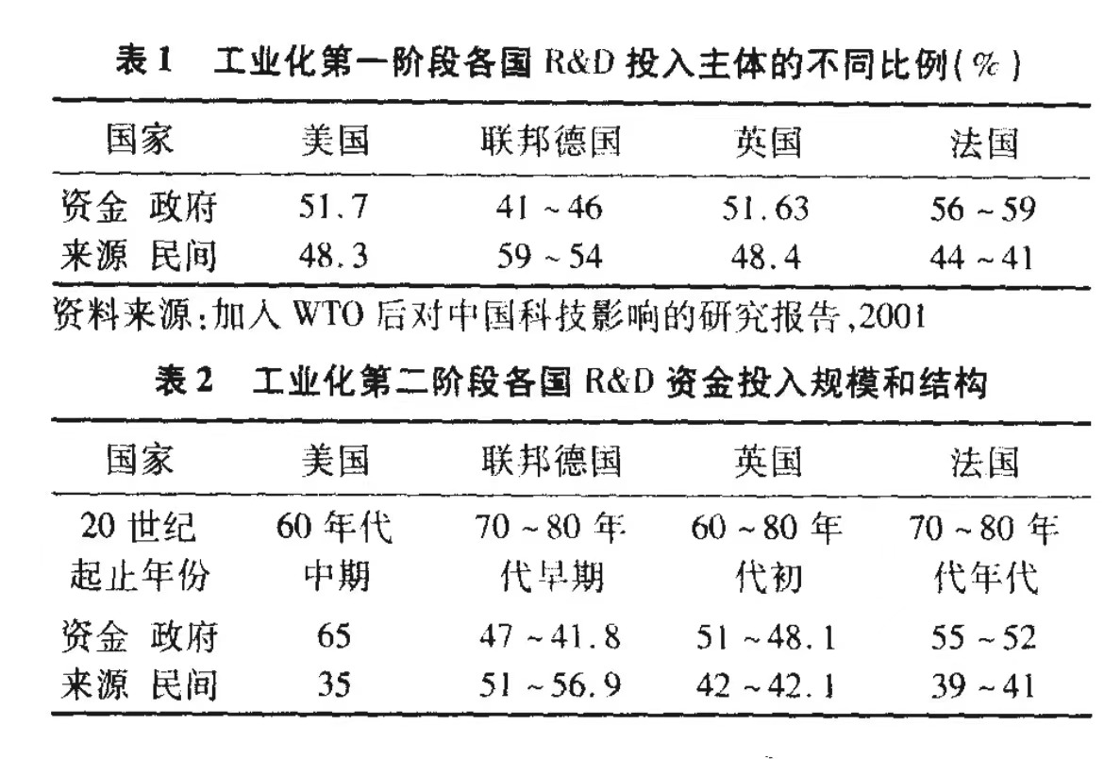
放眼国外情况
美国从三个方面建立了国家有关技术的战略运行机制。这个机制包括三个有内在联系的要素：一是在政策层面，通过制定、颁布和贯彻一系列政策文献，积极发挥联邦政策的导向作用，引导高等教育向着提高质量和竞争力的方向发展。二是在经费层面，联邦政府通过财政预算为“国家综合战略”提供巨额的经费支持，包括科研经费、专项经费和学生资助经费等。根据预算，联邦政府将在１０年时间里投入５００亿美元用于研究基金的建设，另外，投８６０亿美元直接用于各种科学研究和技术开发活动，总计达到１３６０亿美元。三是在技术层面，通过开发新的教学论、新的课程和新的技术去推动美国的学院和大学的不断创新以及质量的不断提高，以提高学生的学习质量，尤其是在科学和数学领域的学习质量。
日本: 通产省于 1975 年设立了研究开发型企业培植中心, 该中心的主要业务就是为风险企业向民间金融机构贷款提供债务担保, 担保比例为 80%。此外, 民间设有 52个信贷担保公司, 并在此基础上设立了全国性的“信贷担保协会”,它们共同致力于为中小企业提供信贷担保服务。
英国: 从 1981 年开始实施“信贷担保计划”, 银行向高技术企业提供贷款, 如果高技术企业不偿还债务, 贸工部将以 2.5%的年息偿还债务的 70%。
……
全球研究开发(R&D) 投入

Slide 4
国内战略思想
党的二十大代表热议——加快实施创新驱动发展战略
习近平总书记在党的二十大报告中指出：“必须坚持科技是第一生产力、人才是第一资源、创新是第一动力，深入实施科教兴国战略、人才强国战略、创新驱动发展战略，开辟发展新领域新赛道，不断塑造发展新动能新优势。”“加快实施创新驱动发展战略。加快实现高水平科技自立自强。”
现阶段，科学技术是第一生产力” 这是实践证明了千百万次的颠扑不破的客观真理。 一个国家经济由低级向高级转化，社会生产力的巨大发展，经济系统实现高效益型，产品在国际市场覆盖面的拓展，竞争能力的增强，比较优势的确立，综合国力的增强，都要依靠科技进步。一言以蔽之， 一个国家经济的腾飞、繁荣 昌盛都取决于科学技术，科学技术是经济增长的内在动力
国内贸易部副部长杨树德同志指出，预计在今后15年内,我国商业仍将处在一个持续商速发展时期。商业自动化是推动传统商业向现代商业转型的革命性四素，是我国民族商业与国际市场竞争、在竞争中发展壮大的必要条件，也是我国国民经济信息化的重要组成部分。
……

Slide 5
国内重要举措
全面塑造发展新动能新优势
强化全面建设社会主义现代化国家的人才支撑
……
相关法律
中华人民共和国科学技术进步法
^{第一章 总 则}
第一条 为了全面促进科学技术进步，发挥科学技术第一生产力、创新第一动力、人才第一资源的作用，促进科技成果向现实生产力转化，推动科技创新支撑和引领经济社会发展，全面建设社会主义现代化国家，根据宪法，制定本法。
第二条 坚持中国共产党对科学技术事业的全面领导。国家坚持新发展理念，坚持科技创新在国家现代化建设全局中的核心地位，把科技自立自强作为国家发展的战略支撑，实施科教兴国战略、人才强国战略和创新驱动发展战略，走中国特色自主创新道路，建设科技强国。
第三条 科学技术进步工作应当面向世界科技前沿、面向经济主战场、面向国家重大需求、面向人民生命健康，为促进经济社会发展、维护国家安全和推动人类可持续发展服务。国家鼓励科学技术研究开发，推动应用科学技术改造提升传统产业、发展高新技术产业和社会事业，支撑实现碳达峰碳中和目标，催生新发展动能，实现高质量发展。
第四条 国家完善高效、协同、开放的国家创新体系，统筹科技创新与制度创新，健全社会主义市场经济条件下新型举国体制，充分发挥市场配置创新资源的决定性作用，更好发挥政府作用，优化科技资源配置，提高资源利用效率，促进各类创新主体紧密合作、创新要素有序流动、创新生态持续优化，提升体系化能力和重点突破能力，增强创新体系整体效能。
……

Slide 6
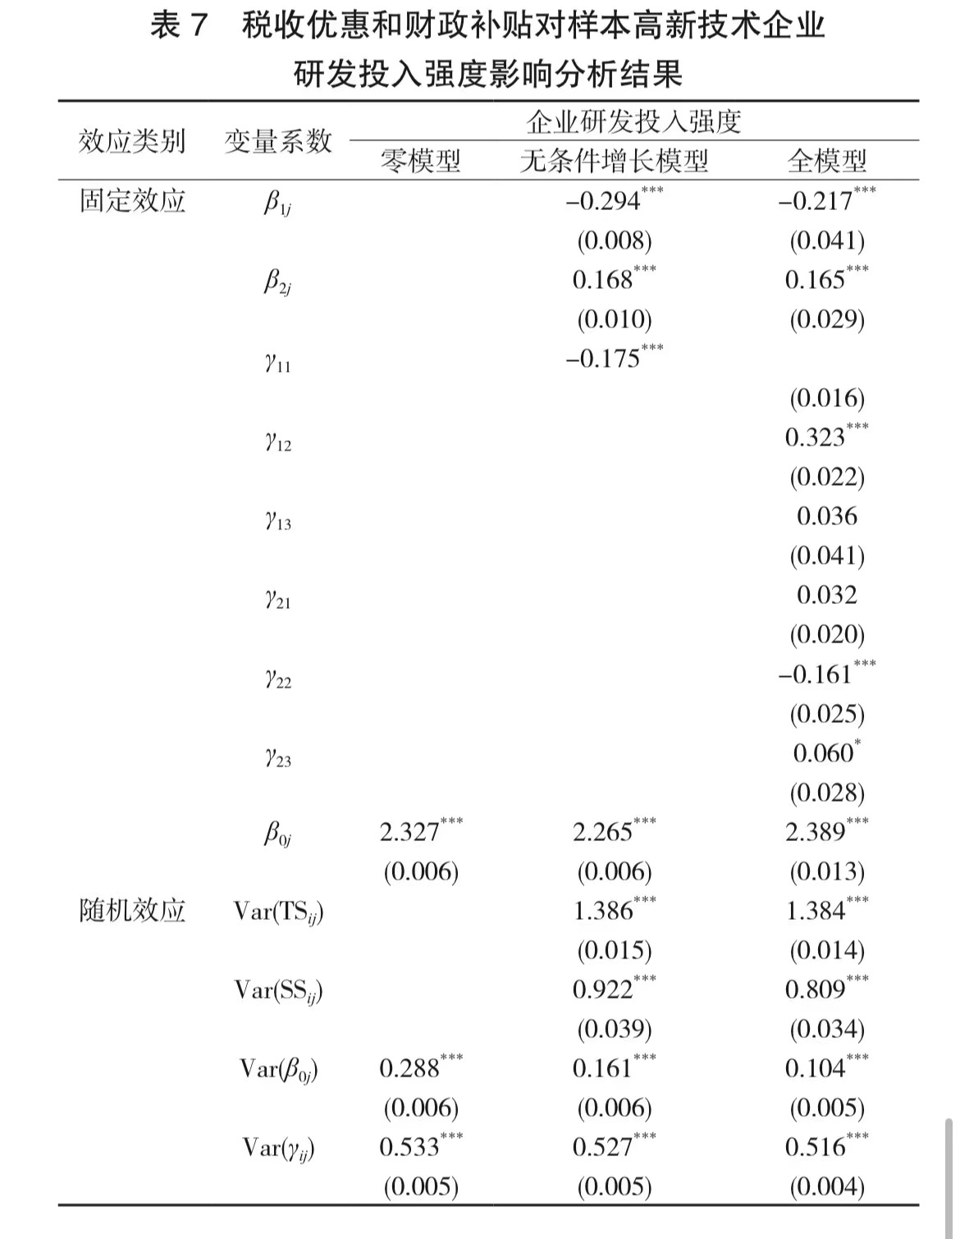
政策因素初步成效举例
“十三五”期间，我国高新技术企业数量由 2016 年的 10.4 万户增加至2019 年的 22.5 万户，4 年间翻了一番。2021 年，全国高新技术企业已突破 20 万家。
分析表明，税收优惠对中小型企业研发投入有强正向作用，因为中小型高新技术企业研发投入成本较高昂，对研发费用的税收减免 50% 的优惠政策作用效果明显;电子信息与服务业本身研发投入高， 税收优惠更多依赖企业自身投资;而财政补贴对企 业研发投入主要依据企业规模、级别，因此国家级高新技术企业获得财政补助额度大、研发投入强度正向增加.

